Slide 1
Mario Sergio Salerno
Escola Politécnica da USP, Depto de Engª de Produção, Laboratório de Gestão da Inovação
Observatório da Inovação e Competitividade, IEA-USP
msalerno@usp.br
Strengthening innovation for productivity growth in Brazil
Towards a renewed agenda of policies for innovation
Framework conditions for innovation:
education and skills, a pro-productivity business environment, and global learning spillovers
Ipea, Banco Mundial, OECD, 1º de julho de 2015

Slide 2
Educação (de leve...)
Engenharia / engenheiros
Extensão industrial

Slide 3
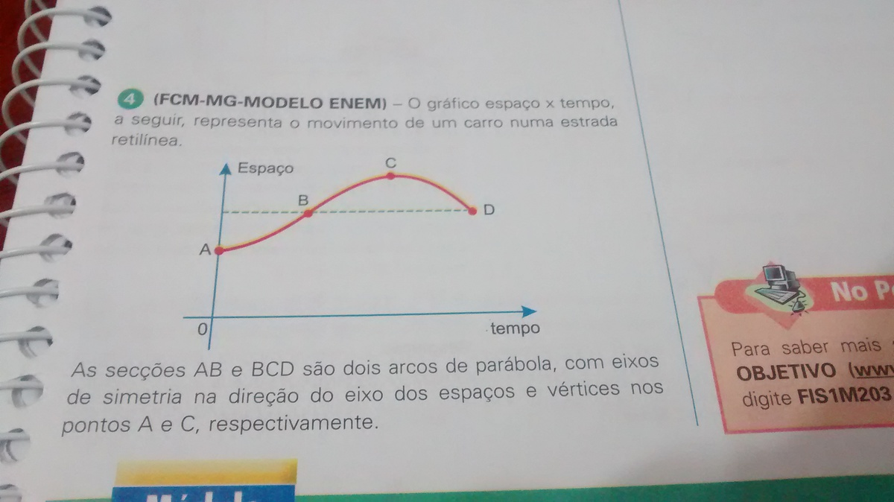

Slide 4
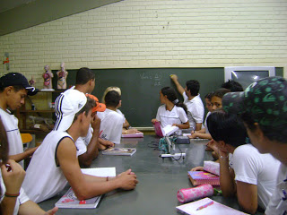

Slide 5
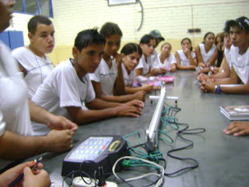

Slide 6
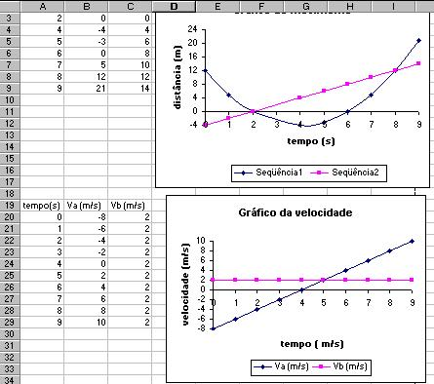

Slide 7
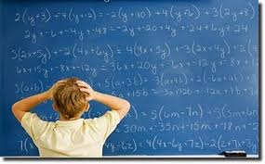
A matemática é a ciência do raciocínio lógico e abstrato

Slide 8
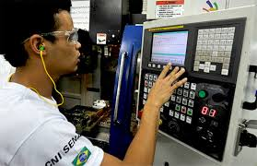
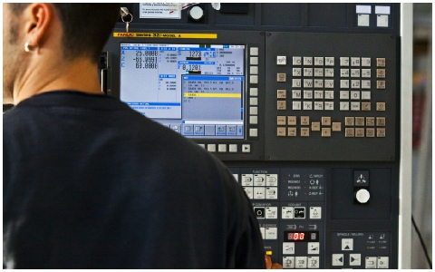
Mecânica
Mecanismo visível
Habilidade manual
Ações a partir do estado do objeto e do meio
Manufatura integrada via eletrônica/telemática
Mecanismo invisível
Operação monitorada a partir de signos (dados, gráficos etc.)
Operar é prever eventos e tomar ações a partir da representação, não apenas a partir do fato físico

Slide 9
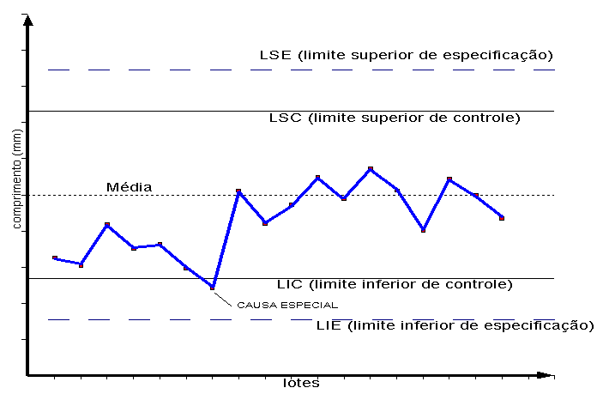
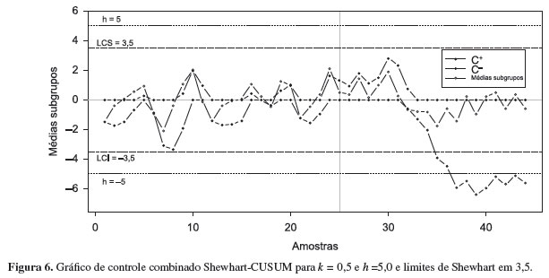
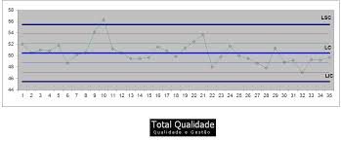

Slide 10
Física
Matemática
Habilidades desenvolvidas num bom ensino fundamental e médio
São fundamentais para a vida e para enfrentar situações de trabalho de forma eficiente
habilidades de raciocínio sobre eventos
habilidades de raciocínio lógico e abstrato

Slide 11


Slide 12
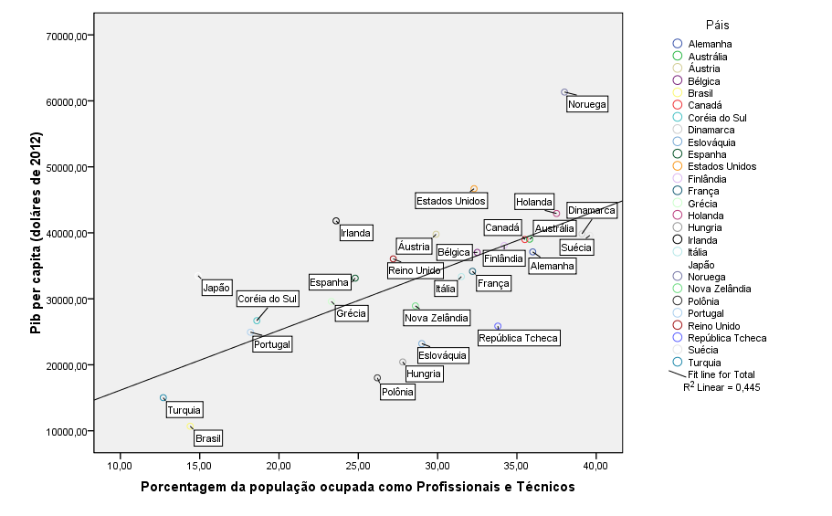
Relação entre PIB per Capita em 2008 (em US$ 2012) e porcentagem de Recursos Humanos em Ciência e Tecnologia no total de empregados (2007-2008)
Fonte: OCDE
BRASIL

Slide 13
Número de formados em engenharia cresce mais do que:
  PIB
  Emprego em engenharia (CBOs típicas)
  Emprego total
  Formados no ensino superior
  Formados em direito
  (ingressantes em engª > direito desde 2011)
Não há explosão salarial que evidencie gargalo

Slide 14
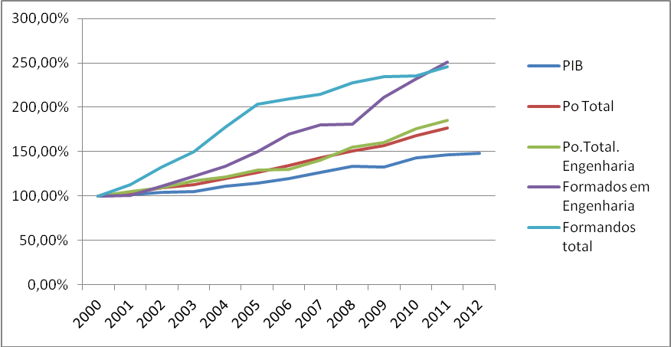
Evolução do pessoal ocupado em engenharia e total, dos concluintes de cursos de engenharia e total, e do PIB (a preços de 2012): 2000=100
Fonte: Lins et al (2014)

Slide 15
Ingressantes em cursos de Engenharia, Medicina e Direito (2000-2013)
Direito
Medicina
Fonte: Inep. Elaboração: OIC

Slide 16
Concluintes em cursos de Engenharia, Medicina e Direito (2000-2013)
Medicina

Slide 17
EXISTE PROBLEMA?
QUAL?
Número de formados em engenharia cresce mais do que:
  PIB
  Emprego em engenharia (CBOs típicas)
  Emprego total
  Formados no ensino superior
  Formados em direito
  (ingressantes em engª > direito desde 2011)
Não há explosão salarial que evidencie gargalo

Slide 18
Faltam engenheiros experientes para liderar projetos
(gap geracional gerado 80-90s cf Lins et al, 2014)
Eventuais gargalos localizados
Qualidade da formação?

Slide 19
Mas ainda são muito poucos para mudar estruturalmente o patamar de produtividade, inovação e criação de empresas de base tecnológica
Não faltam engenheiros para manter a atual estrutura produtiva
Engenheiros formados por 10.000 habitantes (2012; Brasil, 2013)
Fontes: OCDE e Inep (Brasil). Elaboração: OIC

Slide 20

Faltam políticas de extensionismo tecnológico e gerencial

Slide 21
Minha experiência na Poli
~ 150 empresas pesquisadas sobre gestão de inovação
700 empresas atendidas – extensionismo expresso (Peiex)
Níveis preocupantes de capacitação em gestão geral (custos, produção etc.), de desenvolvimento de produto e inovação

Slide 22


Outros países têm fortes políticas de extensionismo gerencial e técnológico.
As empresas não vivem e crescem só devido a Fraunhofers.
Experiência do financiamento rural BB associado às Ematers.
BNDES poderia adaptá-la para Finame, p.ex?

Slide 23

http://oic.nap.usp.br/

Slide 24
http://pro.poli.usp.br/lgi
Sites Gerpisa, OIC, LGI
http://gerpisa.org/

Slide 25
Mario Sergio Salerno
msalerno@usp.br
www.pro.poli.usp.br/lgi
www.oic.nap.usp.br
Strengthening innovation for productivity growth in Brazil
Towards a renewed agenda of policies for innovation
Framework conditions for innovation:
education and skills, a pro-productivity business environment, and global learning spillovers
Ipea, Banco Mundial, OECD, 1º de julho de 2015
OBRIGADO!

